Slide 1
Studi Kasus
Percabangan Bertingkat dan Bersarang

Slide 2
Percabangan bertingkat
Digunakan ketika terdapat dua (atau lebih) kondisi yang diperiksa
Kondisi pada percabangan kedua terletak pada bagian False percabangan pertama

Slide 3
Percabangan Bersarang
Kondisi pada percabangan kedua terletak pada bagian TRUE percabangan pertama

Slide 4
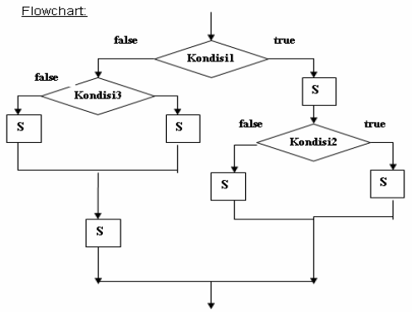
Gabungan Keduanya

Slide 5
Studi kasus: Transfer antar rekening bank
Proses:
Memasukkan PIN
Memasukkan no. rekening tujuan
Jika nomor rekening tujuan benar, dan PIN benar, maka masukkan nominal yang ditransfer.
Jika saldo mencukupi, lakukan proses transfer, jika tidak proses transfer dianggap gagal
Buatlah Flowchartnya!

Slide 6
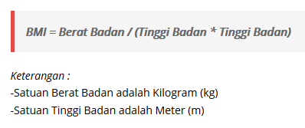
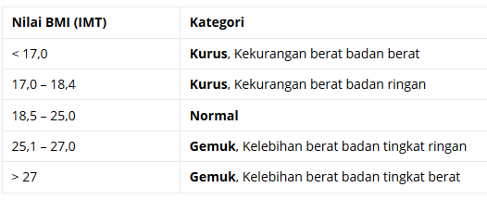
Studi kasus: Menghitung Body Mass Index (BMI)

Slide 7
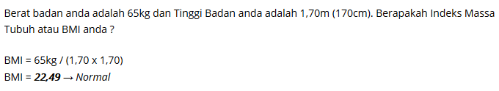
Contoh:

Slide 8
Studi Kasus: Kedai Ice Cream
Sebuah kedai ice cream menjual 3 varian rasa, yaitu Coklat dengan harga Rp. 15000 per-porsi, Vanilla Rp 12000 per-porsi dan Strawberry dengan harga Rp 14000 per-porsi
Jika seorang pelanggan dalam satu kali transaksi membeli ketiga varian rasa tersebut sekaligus akan mendapatkan diskon sebesar 10%
Selain itu, bagi pembeli yang membawa pasangannya (Suami/Istri) juga akan mendapatkan diskon tambahan 5%
Buat Flowchart untuk menghitung total yang harus dibayar oleh pembeli
CONTOH: Jika si fulan membeli coklat 1, strawberry 1, dan vanilla 1 serta membawa istrinya maka fulan mendapat diskon 15%

